Slide 1
MİLLÎ EĞİTİM BAKANLIĞI İŞYERİ SAĞLIK VE GÜVENLİK BİRİMİ DAİRE BAŞKANLIĞI
2021

Slide 2
YANIK, SICAK ÇARPMASI VE
DONMALAR

Slide 3
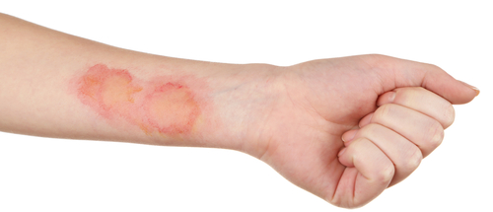
YANIKTA İLK YARDIM

Slide 4
YANIKLAR
Yanık; derinin herhangi bir fiziksel ya da kimyasal yakıcı maddeye maruz kalması sonucu doku bütünlüğünün bozulmasıdır.

Slide 5
YANIK ÇEŞİTLERİ
Fiziksel Yanıklar
Isı (alev, sıcak nesne vb.) ile oluşan yanıklar,
Elektrik nedeni ile oluşan yanıklar.
Işın ile oluşan yanıklar,
Sürtünme ile oluşan yanıklar,
Donma sonucu oluşan yanıklar.
2. Kimyasal yanıklar
Asit ve alkali madde ile oluşan yanıklar.

Slide 6
YANIĞIN CİDDİYETİNİ BELİRLEYEN FAKTÖRLER
Derinlik,
Yanan bölge,
Yanığın etkilediği alan/yaygınlık,
Enfeksiyon riski,
Yaş,
Solunum yolunda görülen zarar,
Hasta/yaralının önceden var olan hastalıkları.

Slide 7
YANIK DERECELERİ
I. Derece Yanık ve Belirtileri
Deri yüzeyinde kızarıklık,
Ağrı,
Yanık bölgede şişlik.
II. Derece Yanık ve Belirtileri
Deride içi su dolu kabarcıklar,
Ağrı.

Slide 8
YANIK DERECELERİ
III. Derece Yanık ve Belirtileri
Derinin tüm tabakaları etkilenmiştir.
Kaslar, sinirler ve damarlar zarar görmüştür.
Sinirler zarar gördüğü için ağrı yoktur.

Slide 9
YANIK DERECELERİ

Slide 10
YANIĞIN VÜCUTTA OLUMSUZ ETKİLERİ
Organ ve sistemlerde işleyiş bozukluğuna yol açar.
Ağrı ve sıvı kaybına bağlı şok gelişebilir.
Enfeksiyon oluşur.

Slide 11
ISI İLE OLUŞAN YANIKLARDA İLK YARDIM
Kişi hala yanıyorsa paniğe kapılması ve koşması önlenir.
Hasta/yaralının üzeri battaniye vb. ile kapatılıp yerde yuvarlanması sağlanarak yanması durdurulur.
Yaşam belirtileri değerlendirilir (ABC).
Solunum yolunun etkilenip etkilenmediği kontrol edilir.

Slide 12
YANIKLARDA İLK YARDIM
Yanmış alandaki deriler kaldırılmadan giysiler çıkarılır.
Yanık bölge en az 20 dakika yumuşak akan soğuk suyun altında tutulur (Yanık yüzeyi genişse ısı kaybı çok olacağından önerilmez.).
Şişlik oluşabileceği düşünülerek yüzük, bilezik vb. eşyalar çıkarılır.

Slide 13
YANIKLARDA İLK YARDIM
Takılan/ yapışan giysiler varsa kesilir.
Hijyene dikkat edilir.
Su toplamış yerler patlatılmaz.
Yanık üzerine ilaç ya da yanık merhemi vb. hiçbir madde sürülmez.
Hasta/yaralının üzeri battaniye ile örtülür.

Slide 14
YANIKLARDA İLK YARDIM
Yanık bölgeler birlikte bandaj yapılmaz.
Yanık yüzeyi geniş ve sağlık kuruluşu uzaksa, hasta/yaralının kusması yoksa, bilinci yerindeyse ağızdan sıvı verilerek (1 L su-1 çay kaşığı karbonat- 1 çay kaşığı tuz) sıvı kaybı önlenir.
Tıbbi yardım istenir (112).

Slide 15
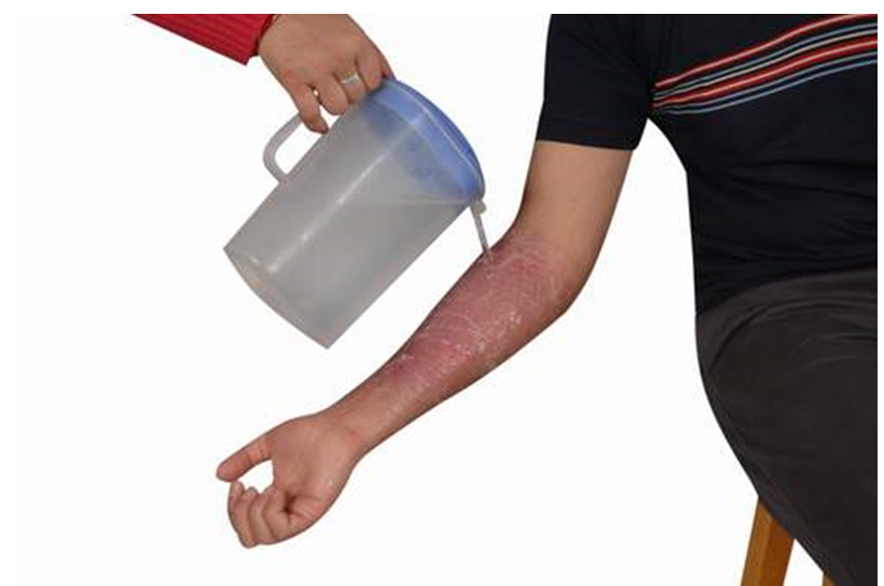
ISI İLE OLUŞAN YANIKLARDA İLK YARDIM

Slide 16
KİMYASAL YANIKLARDA İLK YARDIM
Deriyle temas eden kimyasal maddenin en kısa sürede deri ile teması kesilir.
Bölge bol ve tazyiksiz suyla, en az 15-20 dakika yumuşak bir şekilde yıkanır.
Kimyasal madde ile temas etmiş giysiler çıkarılır.
Hasta/yaralının üzeri örtülür.
Tıbbi yardım istenir (112).

Slide 17
ELEKTRİK YANIKLARINDA İLK YARDIM
Soğukkanlı ve sakin olunmalı,
Hasta/yaralıya dokunmadan önce elektrik akımı kesilmeli,
Hasta/ yaralının ABC’si değerlendirilmeli,

Slide 18
ELEKTRİK YANIKLARINDA İLK YARDIM
Hasta/yaralıya kesinlikle su ile müdahale edilmemeli,
Hasta/ yaralı hareket ettirilmemeli,
Hasar gören bölgenin üzeri temiz bir bezle örtülmeli,
Tıbbi yardım istenmelidir (112).

Slide 19
SICAK ÇARPMASI

Slide 20
SICAK ÇARPMASI BELİRTİLERİ

Slide 21
SICAK ÇARPMASINDA İLK YARDIM
Hasta serin ve havadar bir yere alınır.
Hasta/ yaralının giysileri çıkarılır.
Hasta/ yaralı sırt üstü yatırılıp kol ve bacakları yükseltilir.
Hasta/ yaralının bilinci açıksa, bulantısı yoksa sıvı ve tuz kaybını gidermek için 1 L su, 1 çay kaşığı karbonat, 1 çay kaşığı tuz karışımlı sıvı ya da soda/ maden suyu verilir.

Slide 22
SICAK ÇARPMASINDA RİSK GRUPLARI
Kalp hastaları,
Tansiyon hastaları,
Diyabet hastaları,
Kanser hastaları,
Normal kilosunun çok altında ve çok üzerinde olanlar,
Psikolojik ya da psikiyatrik rahatsızlığı olanlar,

Slide 23
SICAK ÇARPMASINDA RİSK GRUPLARI
Böbrek hastaları,
65 yaş üzeri kişiler,
5 yaş altı çocuklar,
Hamileler,
Sürekli ve bilinçsiz diyet uygulayanlar,
Yeterli miktarda su içmeyenler.

Slide 24
SICAK ÇARPMASINDAN KORUNMA
Şapka, güneş gözlüğü ve şemsiye gibi güneş ışığından koruyucu aksesuarlar kullanılmalı,
Mevsim şartlarına uygun, terletmeyen, açık renkli ve hafif giysiler giyilmeli,
Bol miktarda sıvı tüketilmeli,
Vücut temiz tutulmalı,

Slide 25
SICAK ÇARPMASINDAN KORUNMA
Her öğünde yeterli ve dengeli gıda alınmalı,
Gereksiz ve bilinçsiz ilaç kullanılmamalı,
Direkt güneş ışığında kalınmamalı,
Kapalı mekanların düzenli aralıklarla havalandırılmasına özen gösterilmelidir.

Slide 26
DONMALAR

Slide 27
DONMALAR
Donma; aşırı soğuk nedeni ile soğuğa maruz kalan bölgeye yeterince kan gitmemesi ve dokularda kanın pıhtılaşması ile dokuda hasar oluşmasıdır.

Slide 28
DONMA DERECELERİ
I. Derece Donma ve Belirtileri
Deride soluk renk, soğukluk hissi,
Uyuşukluk, halsizlik,
Kızarıklık ve iğnelenme hissi.

Slide 29
DONMA DERECELERİ
II. Derece Donma ve Belirtileri
Zarar gören bölgede gerginlik hissi,
Ödem, ağrı, içi su dolu kabarcıklar,
Su toplanması iyileşirken siyah renkte kabuklara dönüşür.

Slide 30
DONMA DERECELERİ
III. Derece Donma ve Belirtileri
Canlı ve sağlıklı deriden kesin hatları ile ayrılan siyah bir bölge oluşur.

Slide 31
DONMALARDA İLK YARDIM
Hasta/ yaralı ılık bir ortama alınarak soğukla teması kesilir.
Hasta/ yaralı sakinleştirilir, kesin istirahate alınır, hareket ettirilmez.
Kuru giysiler giydirilir.
Ağızdan sıcak içecekler verilir.
Su toplamış bölgeler patlatılmaz, üzerleri temiz bezlerle örtülür.

Slide 32
DONMALARDA İLK YARDIM
Donuk bölge ovulmaz, kendi kendine ısınması sağlanır.
Isınma işleminden sonra hala hissizlik varsa bandaj yapılır.
El ve ayaklar bulunduğu /doğal pozisyonda tutulur (yumruk yapılmış eller açılmaz vb.) ve yukarı kaldırılır.
Tıbbi yardım için 112 aranır.

Slide 33
